Slide 1
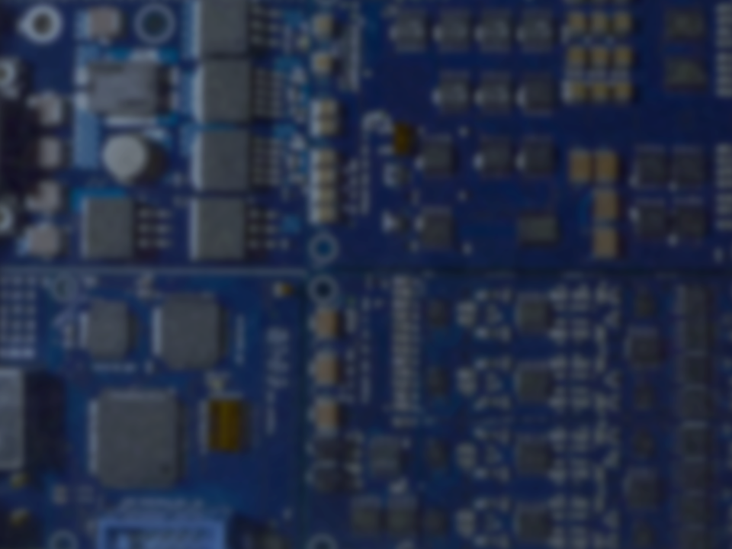
中小プロジェクト向け CCD読み出しシステムの開発
東京大学 天文学教育研究センター 三鷹/木曽観測所
酒向 重行
加藤（東大卒）、中尾（北大）、征矢野（木曽）、
木曽KWFC開発チーム
「可視赤外線観測装置技術ワークショップ」 2012年2月22-23日
国立天文台 三鷹キャンパス すばる棟大セミナー室

Slide 2
アウトライン
中小望遠鏡プロジェクトの装置開発
木曽アレイコントローラ (KAC)
完全空乏型CCD対応版KAC

Slide 3
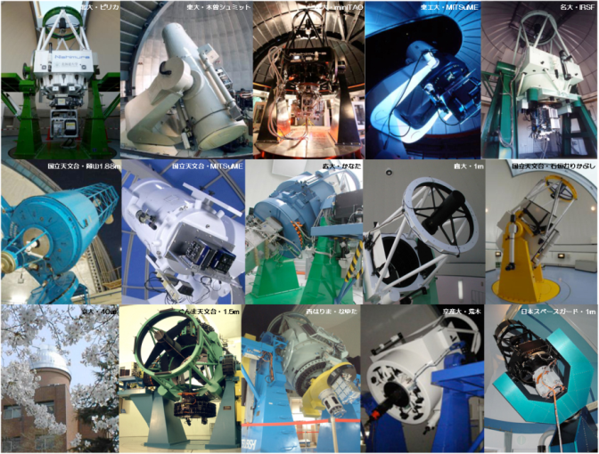
中小望遠鏡プロジェクト
すばる、TMT、SPICAへ進む一方、
大学を中心に研究用の中小望遠鏡の整備が進む
大学間連携観測に参加の望遠鏡
広大1.5m, 北大1.6m, 石垣島1.05m, 京産大1.3m,鹿児島大1.0m、岡山1.88m, MITSuME, 東工大明野MITSuME, ぐんま1.5m, 西はりま2.0m,東大木曽観測所1.0m,東京大miniTAO 1.0m,名大南アフリカ1.3m,美星1.0m
特定の科学的トピックに集中して
独自性を得る
→ 科学的に「とがった」装置がほしい

Slide 4
中小プロジェクトの装置開発へのアプローチ
アプローチ 1 : こだわりの装置をすべて自作する
人が育つ、チームに開発力がつく
開発時間がかかる
必要な項目に絞って開発すること
お金ないし、
学生たくさんいるけど
スタッフいないし
アプローチ 2 : 企業の確かな技術で作る
光学系
制御系
検出器 商用パーケージ品を購入
国内には秀でた設計、製造の会社がある。
→ 積極的に利用すべき。
アプローチ 3 : 「2」の中から、１つ以上の独自開発項目をもつ
→ 全国に、自然と互助会ネットワークができる

Slide 5
中小望遠鏡プロジェクトの装置開発を通して 技術拠点とネットワークを構築
国内企業
ネットワーク
国内大学
ネットワーク
強度計算
真空冷却
光学設計
分散素子
低温対応
低温対応
光学設計
制御ソフト
DBシステム
メカトロニクス
検出器
気象観測
精密加工
望遠鏡
システム
気象観測
遠隔システム
メカトロニクス
分散素子
強度計算
遠隔システム
精密加工
DBシステム
望遠鏡
システム
真空冷却
検出器
制御ソフト
熱設計
熱設計
りんごは青森、うどんは香川

Slide 6
TMTを支えるのは 中小望遠鏡プロジェクトの 技術と人
TMT
国内企業
国内大学
国内企業
国内企業
国内大学
国内大学
国内大学
国内企業
国内大学
国内大学
国内企業
国内大学
国内企業
国内大学
東京大学
国内大学
国内企業
国内大学
TMTへの準備とは、
国内の大学と企業の技術ネットワークをつくること

Slide 7
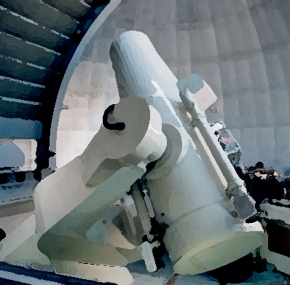
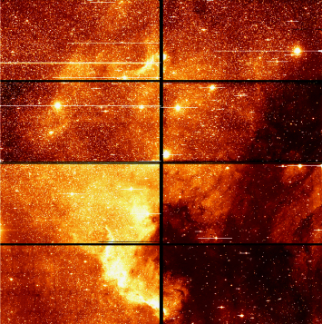
木曽アレイコントローラ KAC
木曽観測所が、自分たちのために
開発したCCD読み出しシステム

Slide 8
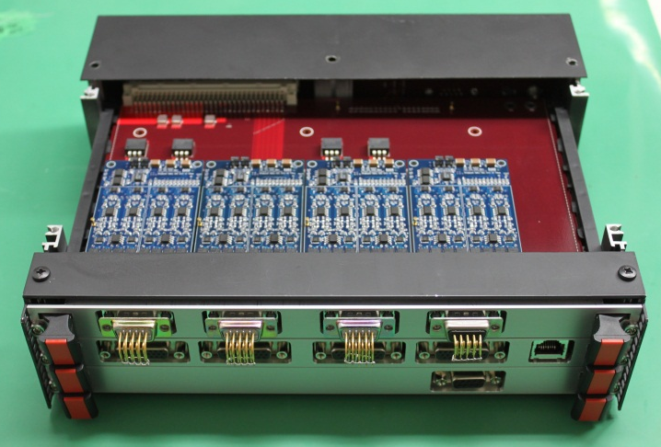
木曽観測所 超広視野カメラ KWFC (Kiso Wide Field Camera)
視野: 2°x 2°
CCD : MIT社製 2k x 4k (2ch出力)
x 4台
SITe社製 2k x 4k (2ch出力)
x 4台
読み出しシステム
木曽観測所で独自に開発したシステム
Kiso Array Controller; KAC

Slide 9
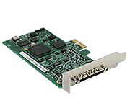
KACの構成図
KWFCの場合
Linux PC
Interface社
PEX-292144 x2枚
clock
data
CCD
x8台
ADC #1 #2 #3 #4
DRV #1 #2 #3 #4
LVDSボード
preAmpなし
IFボードへ
LVDS信号
(LANケーブル, <10m)
電源

Slide 10
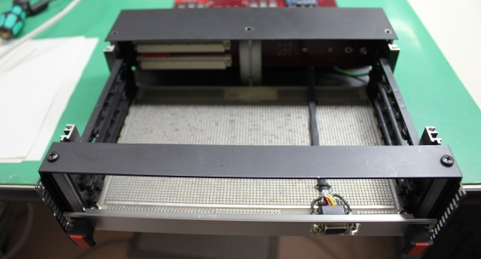
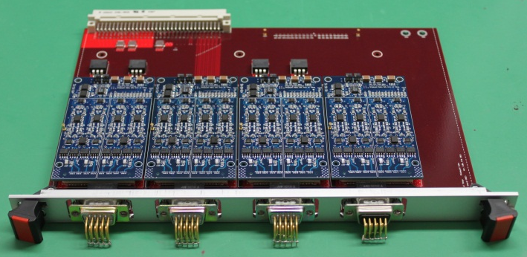
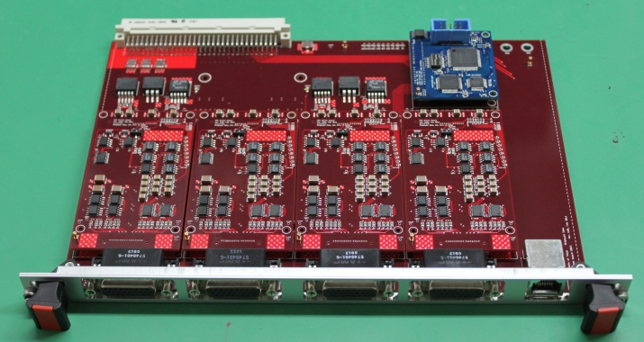
KACのアナログボードの構成
KWFCの場合
LVDSボード
ADC用マザーボード
4ch ADCボード
x 4枚
IFボード
DRVボード
MIT-CCD用 x 2枚
SITe-CCD用 x 2枚
DRV用マザーボード

Slide 11
KACの完全空乏型CCDへの対応
KWFC用システムを設計しはじめたころ、
「浜松ホトニクスの完全空乏型CCDを動かせないか？」
何件も問い合わせを受ける、
国立天文台が大型プロジェクトが多忙になり、CCD読み出しシステムのサポートに手が回らなくなったことが背景に、あるようだ。
よくよく思い出してみれば、日本のCCD技術は木曽観測所から旅立っていったもの。
もう一度、木曽から頑張ろう。自分たちが使いやすい読み出しシステムを開発してみよう。

Slide 12
完全空乏型CCD対応版 KAC
木曽観測所が、中小規模プロジェクト向けに
開発したCCD読み出しシステム
蕎麦といえば、木曽
CCD読み出しといえば、木曽

Slide 13
KACの系譜
1998
かたざ、宮田(D論)
MICS中間赤外線装置用コントローラ
創始者
2003
かたざ、酒向(D論)
COMICS中間赤外線装置用コントローラ
FPGAでクロック生成、DMA転送、低消費ADC
2008
miniTAO赤外線装置用コントローラ
TAC
酒向、本原、内一
LVDS採用、RealTime-OS採用 → 不評
FPGA処理をすべてソフトで実行
2012
木曽観測所CCD用コントローラ
KAC
酒向、征矢野、加藤(M論)、中尾(M論)
非RealTime-OS、低ノイズ化、シンプル化
2014
TAO中間赤外線装置用コントローラ
TAC2
酒向、岡田(卒論, ポスター)
大容量データをどうしよう、設計中

Slide 14
KACのデザインポリシー
中小望遠鏡プロジェクトが必要としているもの
駆動するCCDを限定
シンプルな構造
低コスト
アップグレードを容易に
情報をすべて公開
入手性の良い部品
開発体制が不十分な
グループには提供しない
→ 最大8台、専用のDRVボード
→ 調整機能を減、スイッチポン
アナログ+デジタルで50万円
母ボード、娘ボードの構成に
ユーザが機能を理解
ユーザがメンテ
ユーザが育つ
・ 開発者の負担減につながる
・ 我々はサポートセンタではない
・ 我々は共同利用研ではない
以上の制限のなか、最高の性能を得る

Slide 15
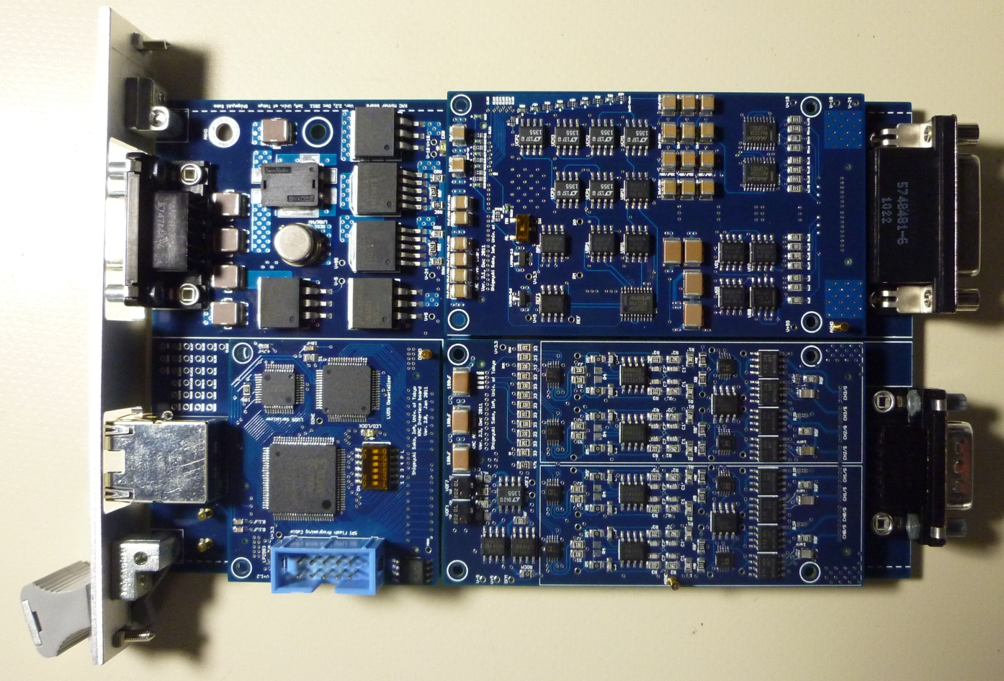
完全空乏型CCD対応版 KAC
浜松ホトニクス 2k x 4k (4ch出力) x1台用 アナログボード
高電圧と正方向シグナルに対応
メインボード
LVDSボード
10cm (3U)
16cm

Slide 16
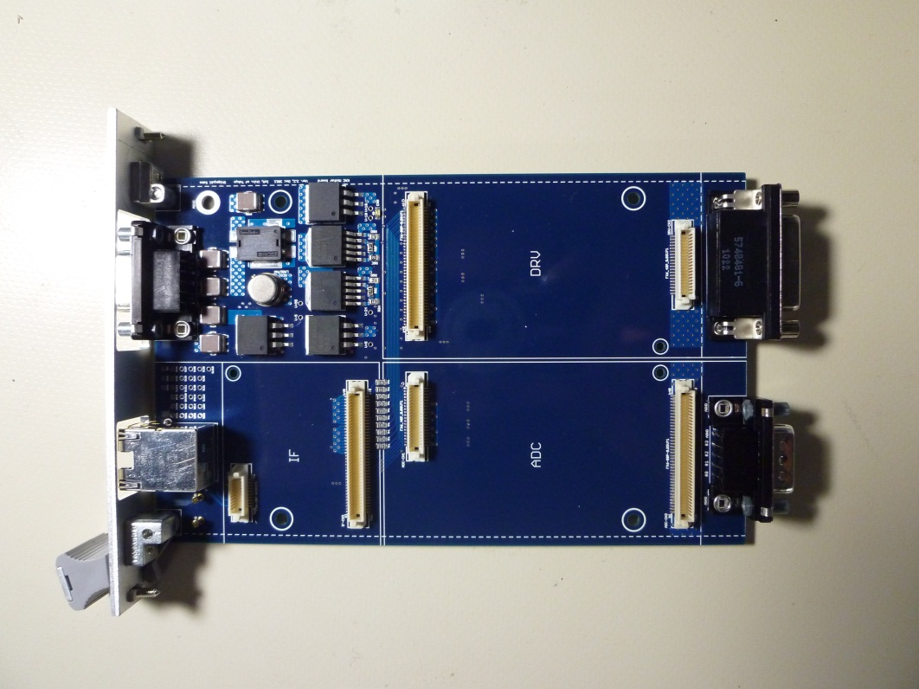
KACのアナログボードの構成
浜松ホトニクス 2k x 4k (4ch出力) x1台用 アナログボード
4ch ADC
IF
CCD
4ch
LVDS
電源
+60V, +12V,+7V, -7V,
-26V, +3.3V
preAmpなし
DRV

Slide 17
KACの構成図
浜松ホトニクス 2k x 4k (4ch出力) x1台用
Linux PC
Interface社
PCIexpress-bus
PEX-292144 x2枚
デジタルデータ処理用のプロセッサ
（DSP、FPGA）も持たないことが特長
すべて計算機上でおこなう。
10MHz
内部同期信号
4ch ADC
IF
clock
data
/16
/16
パラレル
(1m)
CCD
4ch
LVDSボード
電源
preAmpなし
DRV
LVDS信号
(LANケーブル, <10m)

Slide 18
アナログ部 ADCボード
同設計の4回路
16bit 500ksps 完全差動ADC
3次LP差動ベッセルフィルタ
多重サンプリングによるCDS
両極性（正負）信号に対応
CCDゲイン（e-/ADU）は抵抗R_{G}のみで設定
入力オフセット調整
#1
#2
#3
#4
R_{G}
ADC
Clamp
PreAmp
Instr. Amp
3rd LP filter (BW=700kHz)
ADC
R_{G}

Slide 19
アナログ部 DRVボード
CCDによって交換
8種クロックを出力
7種バイアスの出力
一部バイアスは2ステートに切替え可
調整機能なし（半固定）
電圧モニタ機能。適正電圧を確認後に、自動で出力ON
浜松完全空乏型用
MIT社, SITe社用
e2V社用
計画未定

Slide 20
アナログ部 IF + LVDSボード
clock転送用
同期クロック
LVDS/パラレル
変換器
FPGA
LVDS/パラレル
変換器
16bit
LVDS
clock
16bit
frame-data転送用
同期クロック
frame-data
LVDSボード
IFボード
LVDS差動シリアル信号
LANケーブルを利用
最大長10m
10MHz同期
パラレル信号
最大長1.5m
FPGAがADCデータをハンドリング。オンボード処理なし。
LVDS信号に変換して長距離を転送

Slide 21
デジタル部 I/OボードとDAQ
Interface社 PEX-292144
PCIexpress-bus
DMA(Direct Memory Access)転送バスマスタ式
36,540円 @通販サイト
10MHz内部
同期クロック
Linux PC
メインメモリ
遂次
間欠的
展開
最大20Mbyte/s
clock pattern buffer
PEX-292144
DMA
000101111010101010101010100101010001010110101001010010110001010100….
CPU
SSD
遂次
間欠的
転送
最大20Mbyte/s
frame data buffer
PEX-292144
DMA
01101101011110101010101010101010001010001011101101010010100101001110001010100….
10MHz外部
同期クロック
デジタルデータ処理用のプロセッサ（DSP、FPGA）も持たないことが特長
すべて計算機上でおこなう。

Slide 22
ソフトウェア
付属のLinuxドライバを介して制御
核となるソフトウエアは３つ
これらと他の支援ソフトを、スクリプトで順に実行すれば、欲しい画像データが得られる
あらかじ作成しておく
cｌｐ （クロックプロセッサ）
使い方: clp [クロックパタンファイル名]
frp （フレームプロセッサ）
使い方: frp [データ数] [rawデータファイル名]
r2f （rawデータ → fitsデータ変換）
使い方: r2f [rawデータファイル名] [fitsファイル名]
※CDSや配列変換はここでおこなわれる
ADCの出力そのまま
最低限のヘッダが付加

Slide 23
性能試験の結果
デジタル性能
2kx4kCCD x8台を20秒で安定に読みだせることを確認 @KWFC
→ 12.8 Mbyte/secに相当
LVDSケーブル距離 約8mで安定運用 @KWFC
安定したソフトウェア動作 @KWFC
アナログ性能
全機能が安定に動作
読み出しノイズ ～5e- @浜松完全空乏型CCD, 実験室
（今後、調整により～3e-まで下がる可能性）
線形性、温度安定性 未評価
※KWFCの試験観測では天文観測に十分な値が
計測されている

Slide 24
開発の道のり
KWFC用KAC
完全空乏型対応KAC
JAXA/SPICA
2009/4
NAOJ CCD貸与
設計、
動作試験
(東大M1-2加藤)
JAXA/SPICA
京都3D、青学X線
NAOJ CCD情報提供
JAXA/SPICA
北大
加藤M論
2011/4
NAOJ
設計、
動作試験(北大M2中尾)
詳細試験
(KWFCチーム)
東大
北大へ
2012/4
中尾M論
共同利用開始
JAXAへ
東大へ
詳細試験
(北大D中尾、
東大M橋場)
2013/4
北大NaCSでファーストライト

Slide 25
まとめ
中小プロジェクトに適したCCD読み出しシステムを開発
木曽観測所KWFCの読み出しシステムKACを
完全空乏型CCDに対応させたもの
北大1.6m望遠鏡をはじめ、複数の用途に導入され
はじめている
TMTと中小プロジェクトの溝をどのように埋めるべきか？
キーワードは「人」と「名産」。

Slide 26
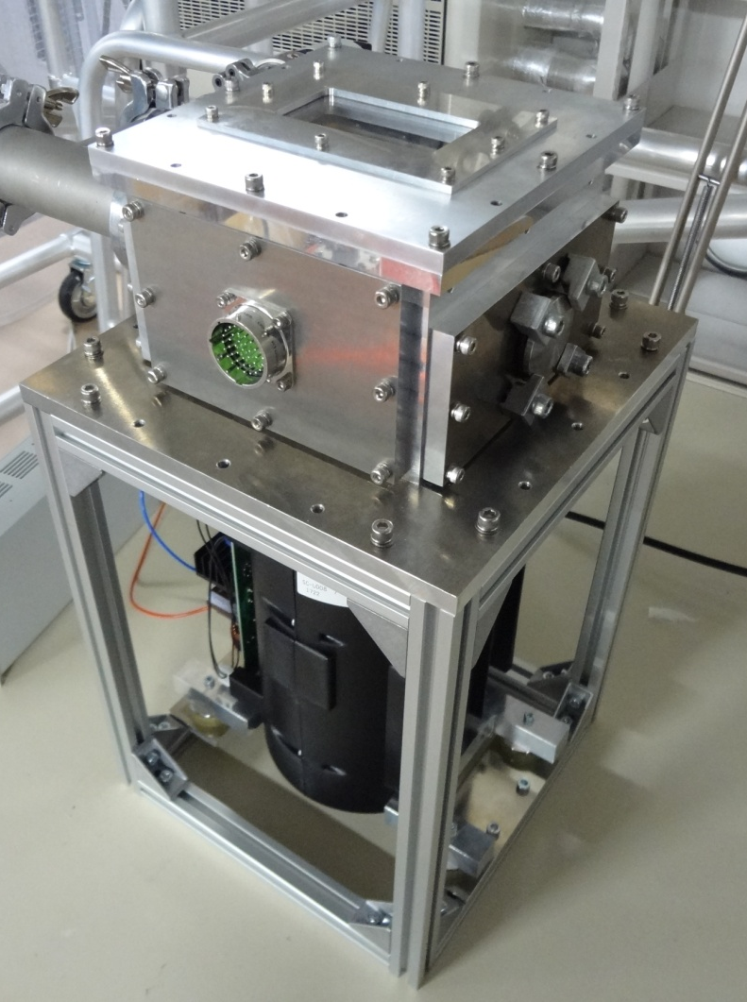
真空、冷却システム
低価格の冷凍機をつかってみる
-130℃程度までは冷える
ツインバード工業
スターリング冷凍機
SC-UD08 80W
浜松ホトニクスCCD試験用のデュア

